Slide 1

Trabajo Data Analyst:
Statistical Thinking
Xavier Valls López
05.06.25

Slide 2



Introducción
Contexto
La empresa Nuclio House S.A, dirigida por Miguel Ángel Fernandez, tiene inmuebles en la plataforma den Airbnb en Madrid
Nuclio House S.A ha contratado nuestros servicios para hacer un estudio de mercado
Buscan rentabilizar mas los inmuebles que tienen en Airbnb
Objetivo
El objetivo de Nuclio House S.A, es ampliar sus ganancias
Como parte contratada, los datos a analizar són:
  Propiedad
  Reseñas
  Condiciones
  Anfitrión
  Ubicación
Nuclio
House S.A,

Slide 3
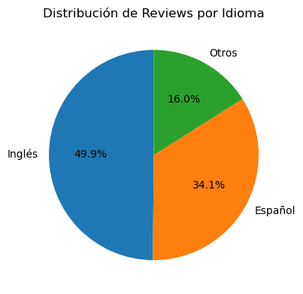
Análisis Datos
Distribución de reseñas por idioma:
🔍 ¿Qué obtenemos?
    Gráfico circular con el porcentaje de reseñas por idioma.
    Inglés supera con un 50% al resto de idiomas
📌 Recomendación según resultados
    Añadir versión web en inglés.
    Traducir bienvenida, instrucciones y carteles.
    Ofrecer contacto por WhatsApp, Correo, etc en inglés.

Slide 4
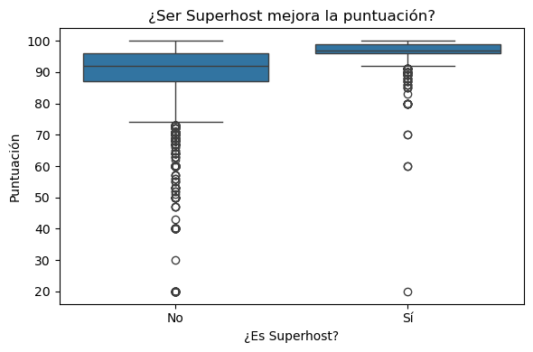
Análisis Datos:
SuperAnfitrión mejora la puntuación:
🔍 ¿Qué obtenemos?
  Los superhosts obtienen mejores valoraciones
  Ser superhost sí impacta positivamente en la satisfacción del huésped
📌 Recomendación según resultados
  Mejorar tiempos de respuesta
  Foto de perfil identidad verificada
  Buen historial de reseñas

Slide 5
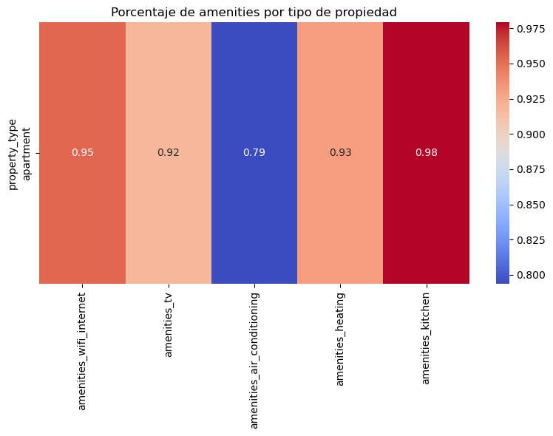
Análisis Datos:
Valoración de los servicios ofrecidos:
🔍 ¿Qué obtenemos?
  Wifi internet suele ser los más comunes
  TV también es frecuente
  Aire acondicionado con el cambio climático cada vez más necesario añadiendo un plus significativo.
  Calefacción esencial en meses fríos
  Cocina es clave para estancias largas o familias
📌 Recomendación según resultados
  Servicio importante (wifi, cocina)
  tiene baja valoración, mejorarlo para
  aumentar valor percibido
  Destacar en el anuncio los servicios más valorados
  Invertir en aire acondicionado/calefacción según temporada para subir puntuaciones

Slide 6
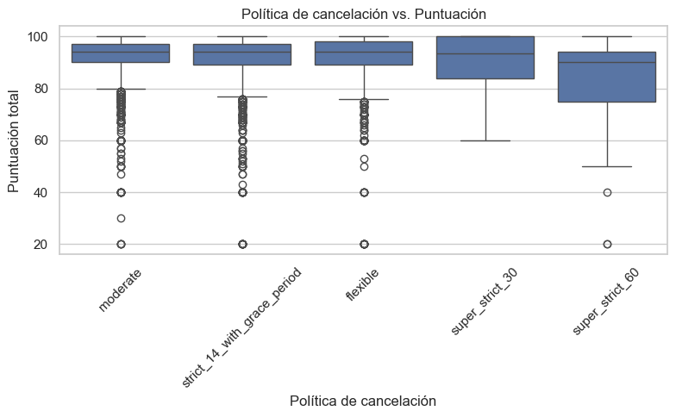
Análisis Datos:
Puntuación de la política de cancelación:
🔍 ¿Qué obtenemos?
  Las políticas más flexibles tienen puntuaciones altas y estables (mediana a 95–98).
  Políticas muy estrictas (super_strict_30, super_strict_60) tienen menor puntuación mediana, valores más bajos.
📌 Recomendación según resultados
  Los huéspedes valoran políticas flexibles probablemente las perciban como mas cómodas ante posibles contratiempos, cambio de planes
  Políticas muy estrictas reducen la satisfacción, lo que se refleja en peores reseñas, reflejando que el cliente prioriza la flexibilidad de cancelación.

Slide 7
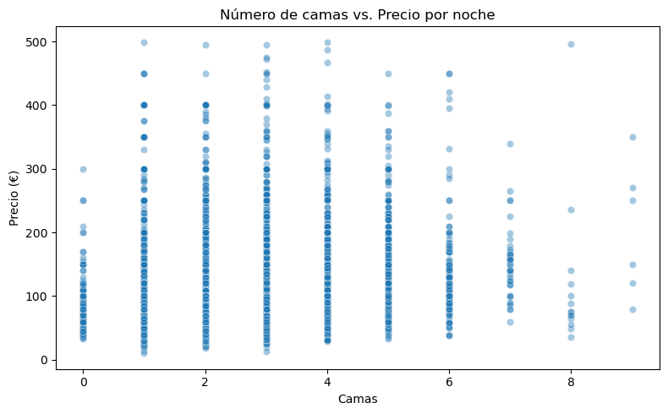
Análisis Datos:
Numero de camas:
🔍 ¿Qué obtenemos?
  Los alojamientos con 3 cama por casa son aquellos que más rendimiento ofrecen
  Seguido de los alojamientos con 3 camas, aquellos con 2 y 4 camas son los más rentables
  Tendremos en cuenta que apartamentos con una sola cama de matrimonio también puede ofrecer buen rendimiento, por tema de ubicación entre otros
📌 Recomendación según resultados
  Más camas permiten mayor capacidad y justifican precio más alto
  Añadir más camas, redistribuyendo el espacio cambiando el sofá por sofá-cama

Slide 8
Conclusión
Tras el análisis de datos realizado a la empresa Nuclio House S.A, para sacar una mayor rentabilidad a sus viviendas, concluimos que:
  La recopilación de los datos ha sido de gran ayuda para esta propuesta de aumentar la rentabilidad de los inmuebles
  Encontramos mejoras en las diferentes áreas descritas
  Las mejoras propuestas tienes diferentes rangos de precio para adaptarse a la financiación actual
  Vemos que podemos rentabilizar el inmueble más allá de su ubicación
Una vez realizado el estudio, le proponemos llevar de forma mensual del análisis de datos de los inmuebles para poder llevar la evolución de los mismo.

Slide 9
Muchas gracias

